Slide 1
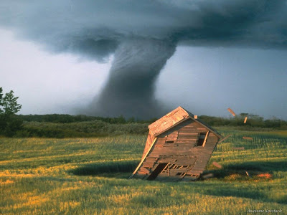
A SACUDIDURA

Slide 2
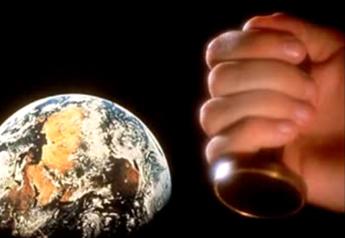
O QUE ESTÁ ACONTECENDO
HOJE NO CÉU E NA IGREJA?

Slide 3
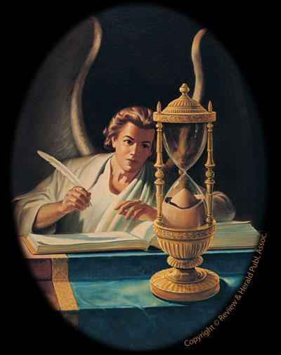
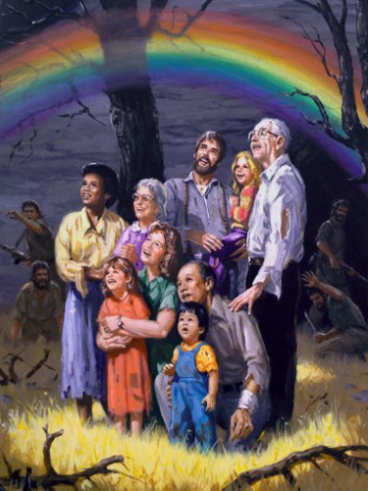
NO CÉU: Está em andamento o Juízo
Investigativo que começou em 1844
pelos mortos. Em breve na Lei
Dominical COMEÇARÁ o juízo dos
vivos entre o povo de Deus.
NA IGREJA: Hoje está ocorrendo na
Igreja a primeira e segunda fase da sacudidura.

Slide 4
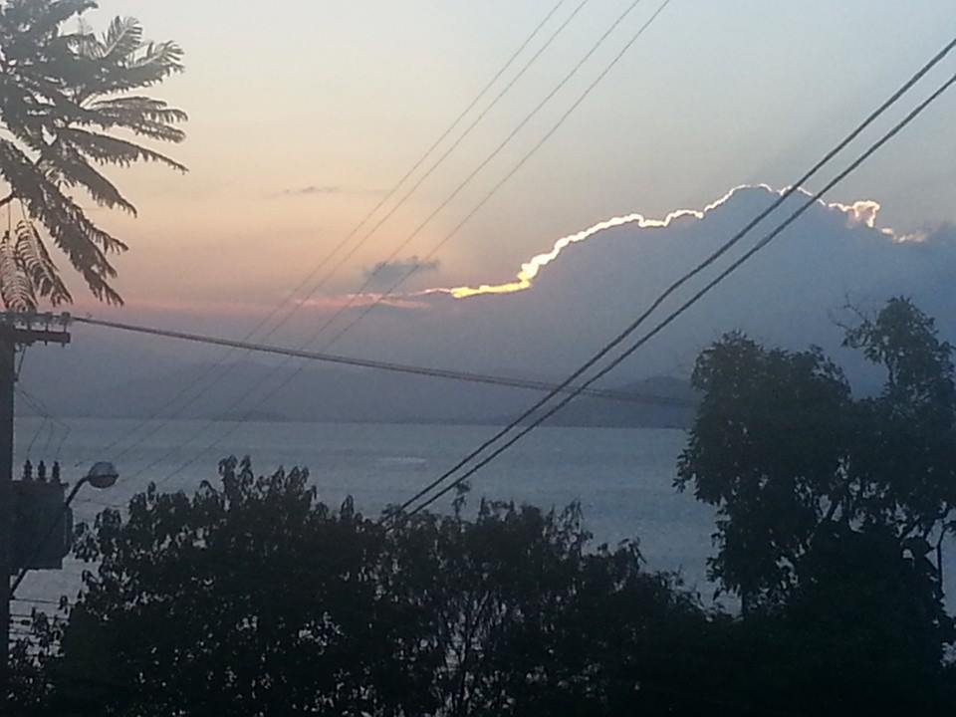
“Porque eis que darei ordem, e sacudirei a
casa de Israel entre todas as nações,
assim como se sacode grão no crivo,
sem que caia na terra um só grão.”
Amós 9:09

Slide 5
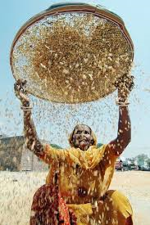
“Deus está peneirando Seu povo. Ele terá uma igreja pura e santa. Não podemos ler o coração do homem. Mas o Senhor providenciou meios para manter Sua igreja pura... Quanto mais próximos do Juízo, todos manifestarão seu verdadeiro caráter, e se tornarão claro a que partido pertencem. O peneiramento (de Deus) está em curso.”
EGW, Testemunhos Para a Igreja, Vol. 1, págs. 99 e 100.

Slide 6
O que é a sacudidura?
Sacudidura é um termo utilizado pela inspiração para designar um terrível tempo de provas que sobrevirá à igreja.
Por que a sacudidura é necessária?
“Propôs-lhes outra parábola, dizendo: O reino dos céus é semelhante ao homem que semeia a boa semente no seu campo; Mas, dormindo os homens, veio o seu inimigo, e semeou joio no meio do trigo, e retirou-se. E, quando a erva cresceu e frutificou, apareceu também o joio. E os servos do pai de família, indo ter com ele, disseram-lhe; Senhor, não semeaste tu, no teu campo, boa semente? Por que tem, então, joio?.”
Mateus 13:24-27.

Slide 7
“Ao mesmo tempo que o Senhor traz para a igreja os verdadeiramente convertidos, Satanás traz para sua comunhão pessoas não convertidas. Enquanto Cristo semeia a boa semente, Satanás semeia o joio. Duas influências oponentes se exercem continuamente sobre os membros da igreja. Uma influência atua a favor da purificação da igreja, e a outra a favor da corrupção do povo de Deus.” Testemunhos Para Ministros, p. 44.

Slide 8
O que fará a sacudidura?
“Conheço as tuas obras, e o teu trabalho, e a tua paciência, e que não podes sofrer os maus; e puseste à prova os que dizem ser apóstolos, e o não são, e tu os achaste mentirosos.”
Apocalipse 2:02.
“Na ausência da perseguição, têm entrado para nossas fileiras homens que parecem sãos, de inquestionável cristianismo, mas que, caso surgisse a perseguição, sairiam de nós.” Eventos Finais, pág. 174; Evangelismo, pág. 360.
“Levante-se a oposição, de novo exerçam o domínio o fanatismo e a intolerância, acenda-se a perseguição, e os insinceros e hipócritas vacilarão, renunciando a fé.” O Grande Conflito, p. 602.

Slide 9
Efeito da sacudidura nos justos
“Numa crise é que o caráter é revelado.”
Parábolas de Jesus, p. 412.
“Sabendo que a prova da vossa fé opera a paciência.”
Tiago 1:03.
“Tentação, pobreza adversidade, eis justamente a disciplina necessária para o desenvolvimento da pureza e firmeza.”
O Desejado de Todas as nações, pág. 36.
“Porém ele sabe o meu caminho; provando-me ele, sairei como o ouro.” Jó 23:10.

Slide 10
AS DUAS FASES DA SACUDIDURA

Slide 11
1º FASE DA SACUDIDURA
“Começou a forte sacudidura e continuará, e todos os que não
estiverem dispostos a assumir uma posição ousada e tenaz em
prol da verdade, e a sacrificar-se por Deus e por Sua causa,
serão joeirados.” Primeiros Escritos, pág. 50 (1882).
“Estamos no tempo da sacudidura, tempo em que cada coisa
que pode ser sacudida, sacudir-se-á. O Senhor não desculpará os que conhecem a verdade, se não obedecem a Seus mandamentos por palavra e ação.” Testemunhos Seletos, vol. 2, pág. 547.

Slide 12
O que causa a sacudidura em nosso tempo, na primeira fase?
1º Causa: Falsas doutrinas e teorias.
“E até importa que haja entre vós heresias, para que os que são sinceros se manifestem entre vós.” I Coríntios 11:19.
“Deus despertará Seu povo; se outros meios falharem, introduzir-se-ão entre eles heresias, as quais os hão de peneirar, separando a palha do trigo.” Obreiros Evangélicos, pág. 299.
“Ao vir a sacudidura, pela introdução de falsas teorias, esses leitores superficiais não ancorados em parte alguma, são como a areia movediça. Escorregam para qualquer posição para agradar a tendência de sues sentimentos de amargura.” Testemunhos Para Ministros, pág. 112.

Slide 13
“Não tendo recebido o amor da verdade, eles serão induzidos aos enganos do inimigo; darão ouvidos a espíritos enganadores e a ensinos de demônios e se afastarão da fé. O inimigo introduzirá doutrinas falsas, tais como a de que não existe um santuário. Este é um dos pontos em que alguns se apartarão da fé.”
Evangelismo p. 224; Testemunhos Para a Igreja, Vol. 6, p. 401.

Slide 14
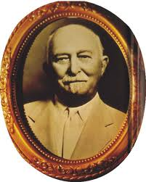
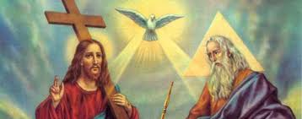
Não é difícil notar que o processo de sacudidura pela introdução de falsas
doutrinas que se iniciou já por volta de 1882, segundo vimos, não se
interrompeu desde então e perdura até os dias de hoje. Prova disso são os
ventos de doutrina que sopraram desde então nas fileiras do povo
adventista do sétimo dia:
• Anti-perfeccionismo (1888)
• Panteísmo do Dr. Kellogs (1905)
• Crença no Espírito Santo como Deus - Trindade (1931)
Dr. Kellogs

Slide 15
• Crença na primeira vinda de Cristo em carne com natureza pré lapsariana (1957)
• Crença na expiação sumária de Cristo na cruz (1957)
• Oficialização da crença na trindade (1980)
• Rejeição do ministério profético da Sra. White por Walter Rea (1980)
Walter Rea

Slide 16
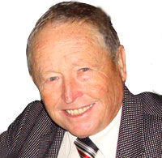
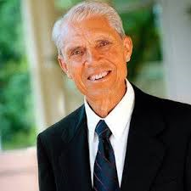
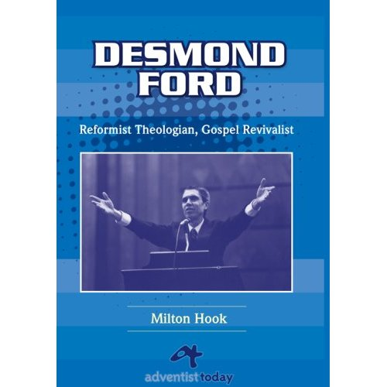
• Rejeição do sábado e da necessidade de obediência à lei por Robert Brinsmead (1980)
• Negação da doutrina do santuário por Desmond Ford (1980-1990)
Robert Brinsmead
D. Ford

Slide 17
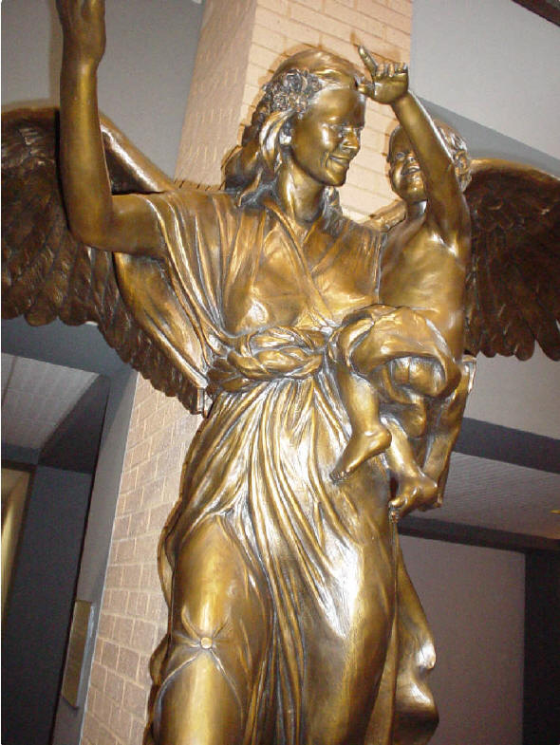
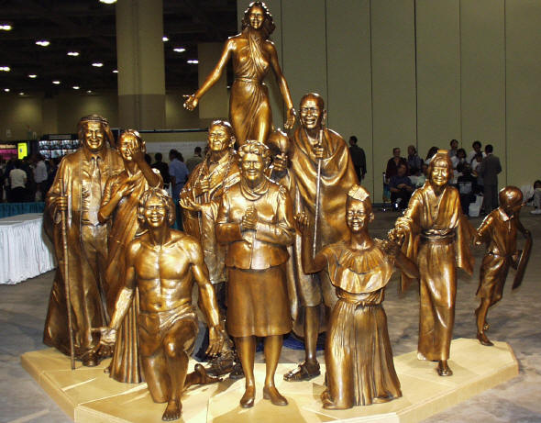
• Outros ventos de doutrina: onisciência aberta (Deus não conhece o futuro,
apenas possibilidades), celebracionismo, carismatismo adventista, rejeição
do sábado, apoio ao homossexualismo, idolatria na sede da AG, ...

Slide 18
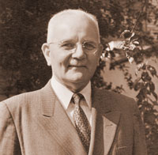
aproximação
com Roma, papado já não é o anticristo, defesa do evolucionismo, Sábado Lunar, etc.
Notável líder da IASD, Arthur S. Maxweell, editor das Signs of the Times, fez o seguinte relato sobre a sua participação no Concílio Vaticano II, que começou em 11 de outubro de 1962:
“Então, um outro aspecto da amizade – A maneira que eles organizaram para a imprensa do mundo a ter os melhores lugares na cerimônia de abertura. Sentei-me mais perto do Papa do que qualquer um dos cardeais; eu estava apenas quarenta pés de distância dele durante três ou quatro horas, e eu tive a visão mais nítida, tão claro como alguns de vocês a 40 pés de distância. A razão que sei que ele estava quarenta metros de distância – eu dei um passo para fora depois do serviço, saí, porque eu pensei, ‘ninguém nunca vai acreditar em mim, que eu me sentei por tanto tempo, tão perto de Sua Santidade.’”
Arthur S. Maxweell

Slide 19
Como no mundo poderia um alto oficial da IASD chamar o homem do pecado: “Sua Santidade” e gabar-se de estar sentado próximo do Papa no Concílio Vaticano II?
“Deverá esta potência, cujo registro milenar se acha escrito com o sangue dos santos, ser hoje reconhecida como parte da igreja de Cristo?” O Grande Conflito, pág. 571 (1911).

Slide 20
A IASD fundiu seu sistema de saúde (Adventist Health Systems), no Colorado, EUA, com o sistema de saúde católico romano (Catholic Health Initiatives). Eles se uniram sob o nome de “Centura Health”, formando uma rede de 13 hospitais, em 1996.
“Jesus repetidas vezes me instruiu para dizer a Seu povo que eles não estão a ligar-se com o mundo em parcerias de negócios de qualquer natureza e, especialmente, em uma questão tão importante como a criação de um sanatório [hospital]. Crentes e não crentes, servindo a dois senhores, não podem ser devidamente interligados no trabalho de Jesus. “Andarão dois juntos, se não estiverem de acordo?” Deus proíbe o Seu povo a se unir com os descrentes na edificação das Suas instituições.”
6BIO, Ellen G. White Biography, Vol. 6, ´p. 42.1, 1905.

Slide 21
Citamos acima apenas alguns exemplos de ventos de doutrina que sopraram
nas fileiras adventistas do sétimo dia. O pesquisador mais cuidadoso da história
da igreja encontrará muitos outros. Alguns desses ventos continuam soprando
até os dias de hoje.

Slide 22
2º Causa: Provas e dificuldades.
“A prosperidade multiplica a massa dos que professam. A adversidade expurga-os da igreja. Como uma classe, não tem o espírito firme em Deus. Saem de nós, porque não são de nós, pois quando surge tribulação ou perseguição por causa da palavra, muitos se escandalizam.” Testemunhos Seletos, Vol. 1, pág. 479.
“O que foi semeado em pedregais é o que ouve a palavra, e logo a recebe com alegria; Mas não tem raiz em si mesmo, antes é de pouca duração; e, chegada a angústia e a perseguição, por causa da palavra, logo se ofende.” Mateus 13:20-21.

Slide 23
3º Causa: Amor ao mundo, modas, costumes, etc.
“O amor do mundo tem afastado o amor de Cristo.” Conselhos Sobre Mordomia, pág. 237.
“As tentações com as quais Cristo foi assediado no deserto – o apetite, o amor ao mundo e a presunção – são os três atrativos principais pelos quais os homens são mais freqüentemente derrotados.” Conselhos Sobre Saúde, pág. 287.
“E o que foi semeado entre espinhos é o que ouve a palavra, mas os cuidados deste mundo, e a sedução das riquezas sufocam a palavra, e fica infrutífera.” Mateus 13:22.

Slide 24
O que os fiéis precisam fazer para não serem abalados pelas heresias que se levantam em nosso meio?
“Jesus, porém, respondendo, disse-lhes: Errais, não conhecendo as Escrituras, nem o poder de Deus.” Mateus 22:29.
“O Senhor deseja que toda alma que professa crer na verdade tenha um conhecimento inteligente do que seja a verdade. Levantar-se-ão falsos profetas e enganarão a muitos. Será sacudido tudo quanto possa ser sacudido. Não cumpre então a cada um compreender as razões de nossa fé?”
Evangelismo, pág. 364.

Slide 25
Por que é perigoso ignorar a nossa história passada?
“Não removas os antigos limites que teus pais fizeram”
Provérbios 22:28.
“Portanto, o que desde o princípio ouvistes permaneça em vós. Se em vós permanecer o que desde o princípio ouvistes, também permanecereis no Filho e no Pai.” I João 2:24.
“Muitos conhecem tão pouco acerca da Bíblia, que sua fé é instável. Removem os marcos antigos, e as falácias e ventos de doutrina os levam para cá e para lá... E os que uma vez estavam na fé vão-se afastando dos marcos bíblicos e se divorciam de Deus enquanto ainda professam ser filhos Seus.” Review and Herald, 29 de dezembro de 1896.
“Nenhum alfinete deve ser removido no que o Senhor estabeleceu. Nós encontraríamos segurança em menos do que o Senhor nos tem dado nesses últimos cinqüenta anos?” Review and Herald, 05/05/1905.
1905 – 50 = 1855 ( No ano de 1855 não existia a doutrina da trindade na IASD).

Slide 26
2º FASE DA SACUDIDURA
Como será esta sacudidura?
“Não vem distante o tempo em que toda alma terá de ser provada... Por esse tempo o ouro será separado da escória, na igreja. A verdadeira piedade distinguir-se-á então claramente daquela que consiste na aparência. Muitas estrelas cujo brilho temos admirado, então se apagarão transformando-se em trevas. A palha, como nuvem, será levada pelo vento, mesmo de lugares onde só vemos ricos campos de trigo.” Serviço Cristão, pág. 49.

Slide 27
Quando virá esta sacudidura?
“Haverá uma sacudidura da peneira. No devido tempo, a palha precisa ser separada do trigo. Por se multiplicar a iniqüidade, o amor de muitos está esfriando. Este é precisamente o tempo em que o genuíno será o mais forte.” Eventos Finais, pág. 173.
“Antes de conceder-nos o batismo do Espírito Santo, nosso Pai celestial nos provará, para ver se podemos viver sem desonrá-Lo.” Mensagens Escolhidas, Vol. 3, pág. 427.
“A grande prova final virá no fim do tempo da graça, quando será tarde demais para se suprirem as necessidades do espírito.”
Parábolas de Jesus, pág. 412.
“E ao início do tempo de angústia fomos cheios do Espírito Santo ao sairmos para proclamar o sábado mais amplamente.” Primeiros Escritos, pág. 33.

Slide 28
O que causará esta sacudidura final na igreja?
1º Motivo: Falsa Chuva Serôdia.
“Vi que Deus tem filhos honestos entre os Adventistas Nominais e as igrejas caídas, e antes que as pragas sejam derramadas, pastores e povo serão chamados a sair dessas igrejas e alegremente receberão a verdade. Satanás sabe disso, e antes que o alto clamor da terceira mensagem angélica seja ouvido, ele suscitará um despertamento nessas corporações religiosas, a fim de que os que rejeitaram a verdade pensem que Deus está com eles. Ele espera enganar os honestos e levá-los a pensar que Deus ainda está trabalhando pelas igrejas. Mas a luz brilhará, e todos os honestos deixarão as igrejas caídas, e tomarão posição ao lado dos remanescentes.” Primeiros Escritos, pág. 261.

Slide 29
2º Motivo: Pregação da Verdade (Testemunho Direto)
O que acontece com a igreja em geral quando é dado o testemunho direto? Qual será o resultado de recusar a mensagem do Senhor?
“Muitos, pois, dos seus discípulos, ouvindo isto, disseram: Duro é este discurso; quem o pode ouvir? ... Desde então muitos dos seus discípulos tornaram para trás, e já não andavam com ele.”
João 6:66 e 66.
“Recusar ouvir a mensagem, por ter preconceito contra ela ou contra o mensageiro, não desculpará vosso caso perante Deus.”
Conselho Sobre Escola Sabatina, pág. 22.

Slide 30
“Perguntei a significação da sacudidura que eu vira, e foi-me mostrado que era determinada pelo testemunho direto contido no conselho da Testemunha Verdadeira à igreja de Laodicéia. Isso produzirá efeito no coração daquele que o receber, e o levará a empunhar o estandarte e propagar a verdade direta. Alguns não suportarão esse testemunho direto, e se levantarão contra ele, e isso é o que determinará a sacudidura entre o povo de Deus.” Testemunho Seletos, Vol. 1, pág. 60; Primeiros Escritos, pág. 270.
“Haverá uma sacudidura entre o povo de Deus... Será o resultado de recusar a verdade apresentada.” Mensagens Escolhidas, Vol. 2, pág. 13.

Slide 31
3º Motivo: Angústia das Nações.
“Assim agora uma calamidade repentina e imprevista, alguma coisa que põe a pessoa face a face com a morte, mostrará se há fé real nas promessas de Deus. Mostrará se está sustida na graça. A grande prova final virá no fim do tempo da graça, quando será tarde demais para se suprirem as necessidades do espírito.”
Parábolas de Jesus, pág. 412.
“O ‘início do tempo de angústia’ ali mencionado, não se refere ao tempo em que as pragas começarão a ser derramadas, mas a um breve período, pouco antes, enquanto Cristo está no santuário. Nesse tempo, enquanto a obra de salvação está se encerrando, tribulações virão sobre a Terra, e as nações ficarão iradas, embora contidas para não impedir a obra do terceiro anjo.”
Primeiros Escritos, págs. 85, 86.

Slide 32
4º Motivo: Sinal da Besta (Decreto Dominical)
“Quem quer que obedeça ao quarto mandamento, verificará que está traçada uma linha divisória entre ele e o mundo. O sábado é uma prova, não uma exigência humana, mas a prova de Deus. É aquilo que distinguirá os que servem a Deus dos que não O servem; e em torno deste ponto sobrevirá o derradeiro e grande conflito da luta entre a verdade e o erro.”
Testemunhos Seletos, Vol. 2, pág. 180.
“Quando a lei de Deus for anulada, Sua igreja será peneirada por provas terríveis, e uma proporção maior do que agora podemos prever, dará ouvidos a espíritos enganadores e doutrinas de demônios.” Mensagens Escolhidas, Vol. 2, pág. 368.

Slide 33
O que vai separar definitivamente os bons e os maus, o joio do trigo, pastores infiéis e membros infiéis na IASD e outras igrejas?
“E seguiu-os o terceiro anjo, dizendo com grande voz: Se alguém adorar a besta, e a sua imagem, e receber o sinal na sua testa, ou na sua mão, também este beberá do vinho da ira de Deus, que se deitou, não misturado, no cálice da sua ira; e será atormentado com fogo e enxofre diante dos santos anjos e diante do Cordeiro.” Apocalipse 14:09-10 e Apocalipse 13:15-17.
“A grande questão que está tão próxima [o cumprimento da lei dominical] eliminará aqueles a quem Deus não designou, e Ele terá um ministério puro, leal, santificado e preparado para a chuva serôdia.” Eventos Finais, pág. 155.
Apocalipse 14:09-11, é a mensagem que produz a separação. A separação do joio e do trigo. Essas duas classes de pessoas irão revelar seu caráter no Decreto Dominical.

Slide 34
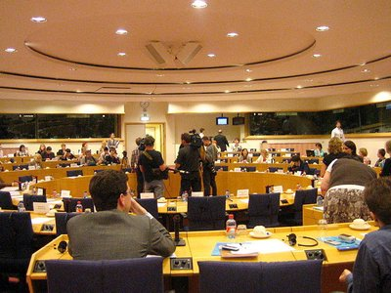
NA EUROPA, OS
ADVENTISTAS APELAM
À ALIANÇA DO DOMINGO
PARA NÃO DESCRIMINAR
“Uma aliança para promover o
equilíbrio entre a vida profissional e
a coesão social na Europa reiterou o
seu apelo por domingos sem trabalho numa conferência em Bruxelas, na
Bélgica, no mês passado. ... Os adventistas na Europa têm questionado os
efeitos de domingos sem trabalho desde que a Aliança Européia do Domingo foi estabelecida. Em 2011, Raafat Kamal, diretor de Relações Públicas e Liberdade Religiosa da Igreja Adventista no Norte da Europa, disse que os adventistas “apóiam a noção de que as pessoas precisam de um dia de descanso para obter um equilíbrio entre as profissão e a vida”, mas “ao mesmo tempo, queremos ter certeza de que aqueles que não observam o domingo como dia de descanso religioso sejam respeitados.”
Fonte: http://news.adventist.org (11/02/2014)

Slide 35
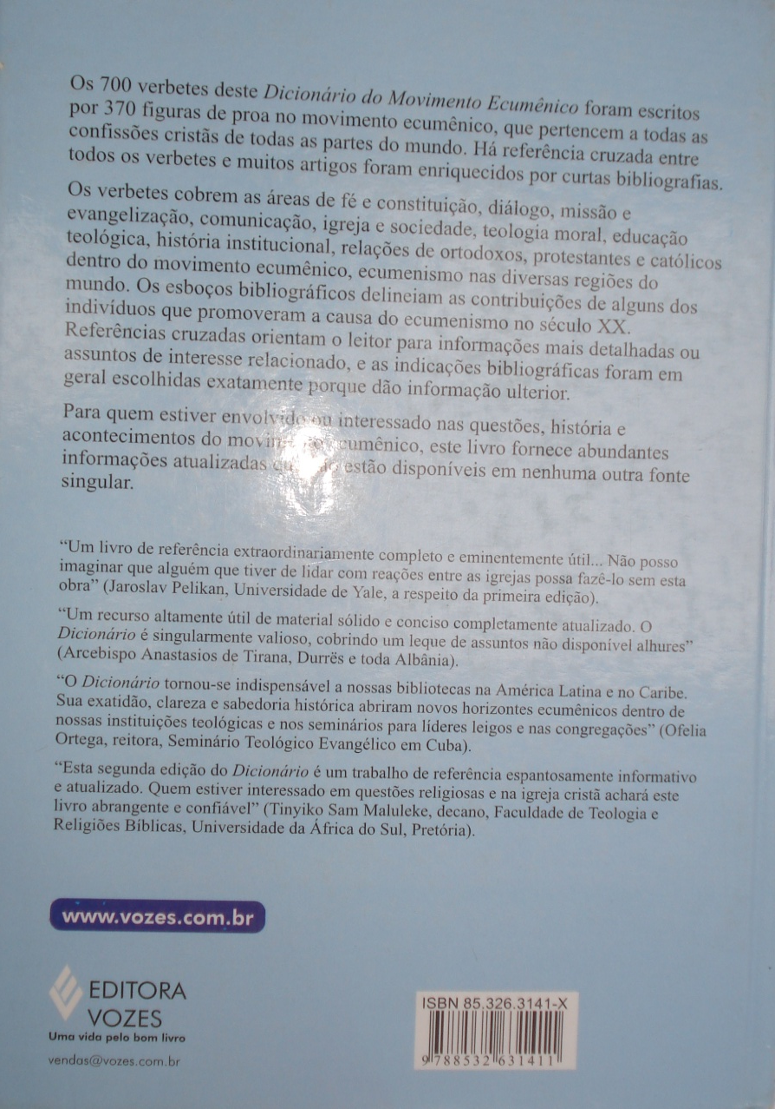
LIVRO DA IGREJA CATÓLICA CONFIRMA A
PARTICIPAÇÃO DA IASD NO ECUMENISMO

Slide 36
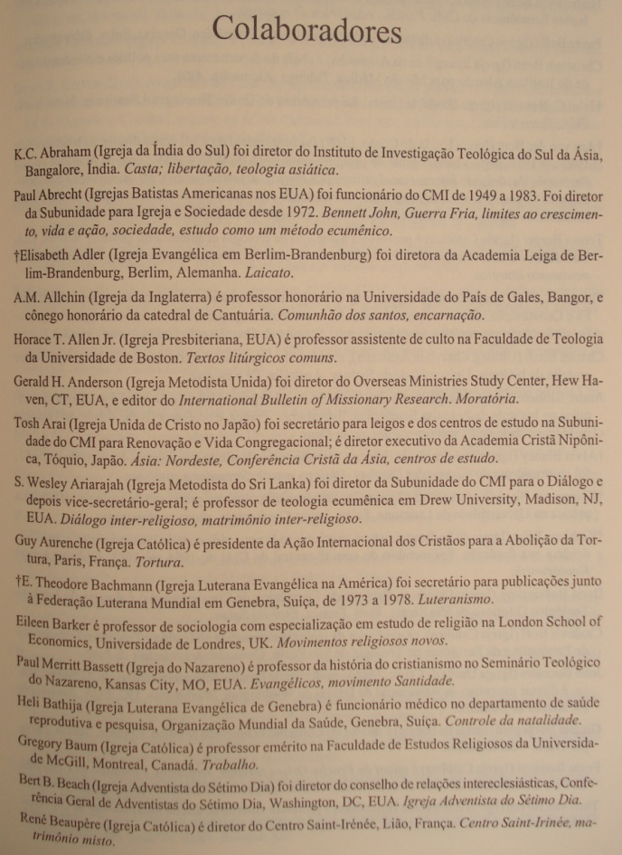
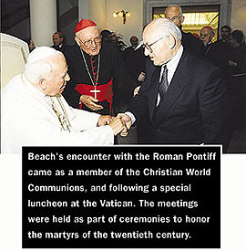

Slide 37
“Não podemos endossar envolvimento algum em ecumenismo nem espécie alguma de associação com a moderna Babilônia. Não se juntem eles à confederação de incredulidade, papismo e protestantismo.”
4BC, pág. 1141.

Slide 38
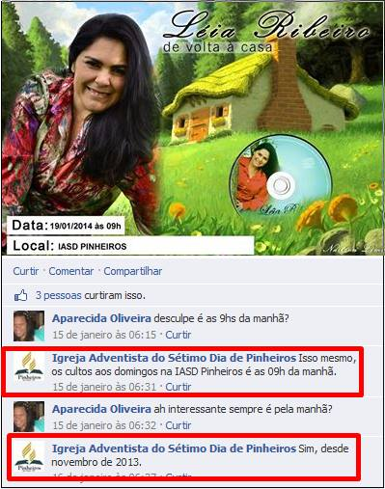
O DOMINGO É UM DIA PARA SER REVERENCIADO?

Slide 39
“O primeiro dia da semana não é um dia para ser reverenciado. É um sábado espúrio, e os membros da família do Senhor não podem ter parte com os homens que o exaltam.”
Eventos Finais, pág. 128 / FEC, 475.

Slide 40
“O Senhor possui uma controvérsia com seu povo professo nesses últimos dia... Nas igrejas e nas grandes assembléias ao ar livre, ministros impelirão o povo sobre a necessidade de guardar o primeiro dia da semana.” Review and Herald, 18/03/1884.
“Lideres preeminentes que tem rejeitado a luz estão inflamados com loucura contra a santa lei de Deus, assim como a nação judaica estava contra o Filho de Deus. Eles estão em terrível engano, enganando a outros e sendo eles mesmos enganados.”
Testemunhos Para a Igreja, Vol. 2, pág. 452.

Slide 41
O que será o teste final de lealdade a todos os homens nos últimos dias?
“E santificai os meus sábados, e servirão de sinal entre mim e vós, para que saibais que eu sou o Senhor vosso Deus.” Ezequiel 20:20.
“O sábado será a pedra de toque da lealdade; pois é o ponto da verdade especialmente controvertido. Quando sobrevier aos homens a prova final, traçar-se-á a linha divisória entre os que servem a Deus e os que não O serve.” O Grande Conflito, pág. 605.

Slide 42
A Sacudidura Individual Final
Quando virá esta sacudidura?
“Ao ser o povo de Deus selado em sua testa – e não se trata de selo ou sinal que se possa ver, mas uma fixação na verdade, tanto intelectual como espiritualmente de modo que não possa mais mudar – estará também selado e preparado para a sacudidura que há de vir. Na verdade, ela já começou; os juízos de Deus estão agora sobre a Terra, para nos advertir a fim de sabermos o que virá.” DAS Bible Commentary, Vol. 4, pág 1168; Meditações Matinais 1995, pág. 97.

Slide 43
“O povo de Deus, nesse tempo, não está todo ele num só lugar. Eles se encontram em grupos diferentes e em todas as partes da Terra; e serão provados individualmente, não em grupos. Cada um terá de resistir à prova por si mesmo.”
SDA Bible Commentary, Vol. 4, pág. 1143; Eventos Finais, pág. 260.

Slide 44
O que precisamos fazer para vencermos todas as provas?
“Eu sou a videira verdadeira, e meu Pai é o lavrador. Toda a vara em mim, que não dá fruto, a tira; e limpa toda aquela que dá fruto, para que dê mais fruto. Vós já estais limpos, pela palavra que vos tenho falado. Estai em mim, e eu em vós; como a vara de si mesma não pode dar fruto, se não estiver na videira, assim também vós, se não estiverdes em mim. Eu sou a videira, vós as varas; quem está em mim, e eu nele, esse dá muito fruto; porque sem mim nada podeis fazer. Se alguém não estiver em mim, será lançado fora, como a vara, e secará; e os colhem e lançam no fogo, e ardem.” João 15:01-06.
“Todo aquele, pois, que escuta estas minhas palavras, e as pratica, assemelhá-lo-ei ao homem prudente, que edificou a sua casa sobre a rocha;” Mateus 7:24.
“Apenas os que forem diligentes estudantes das Escrituras e receberem o amor da verdade, estarão ao abrigo dos poderosos enganos que dominam o mundo.”
O Grande Conflito, pág. 625.

Slide 45
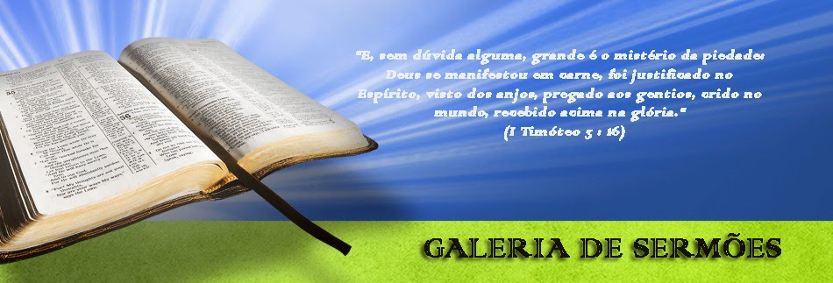
“Como guardaste a palavra da minha paciência, também eu te guardarei da hora da tentação que há de vir sobre todo o mundo, para tentar os que habitam na terra.”
Apocalipse 3:10.

Slide 46
Qual é a etapa da sacudidura que está exatamente diante de nós?
Após os adventistas serem claramente divididos em dois grupos distintos,
ocorrerá o evento que dará início ao final do processo de sacudidura. Observe testemunho claro da mensageira do Senhor que esclarecem este ponto:
“Ao aproximar-se a tempestade, uma classe numerosa que tem professado fé na mensagem do terceiro anjo, mas não tem sido santificada pela obediência à verdade, abandona sua posição, passando para as fileiras do adversário. Unindo-se ao mundo e participando de seu espírito, chegaram a ver as coisas quase sob a mesma luz; e, em vindo a prova, estão prontos a escolher o lado fácil, popular. Homens de talento e maneiras agradáveis, que se haviam já regozijado na verdade, empregam sua capacidade em enganar e transviar as almas. Tornam-se os piores inimigos de seus antigos irmãos. Quando os observadores do sábado forem levados perante os tribunais para responder por sua fé, estes apóstatas serão os mais ativos agentes de Satanás para representá-los falsamente e os acusar e, por meio de falsos boatos e insinuações, incitar os governantes contra eles. Neste tempo de perseguição provar-se-á a fé dos servos do Senhor. Deram fielmente a advertência, seguindo tão-somente a Deus e Sua Palavra.”
O Grande Conflito, pág. 608

Slide 47
CONCLUSÃO:
A crise que se iniciará após a lei dominical nos EUA com a conseqüente perseguição aos fiéis guardadores do sábado finalizará o processo da sacudidura, restando ao lado do estandarte do Senhor somente aqueles que pela Sua graça advogaram fielmente a verdade bíblica mesmo em face da mais ferrenha oposição dos incrédulos e de seus antigos irmãos que, uma vez levados por ventos de doutrina, se afastaram da verdade e passaram a persegui-los. Este será um tempo de prova terrível para os fiéis servos do Senhor.

Slide 48
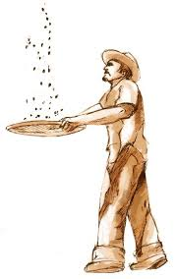
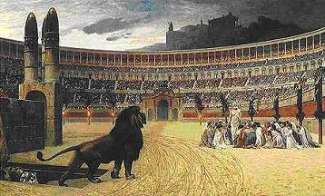
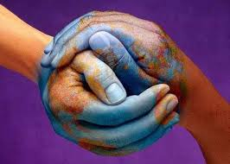
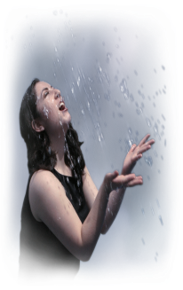
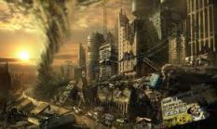
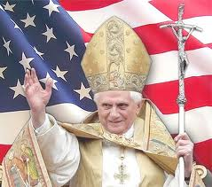
Vinda de Jesus!
EVENTOS FINAIS
(A SACUDIDURA)
1º FASE DA SACUDIDURA 2º FASE DA SACUDIDURA
“Começou a forte sacudidura...”
P.E. p. 50 (1882)
1º Falsas
doutrinas
e teorias
2º Testemunho
Direto
4º Decreto
Dominical
2º Provas e
dificuldades
3º Amor ao
mundo
1º Falsa
Chuva
Serôdia
3º Angústia
das Nações

Slide 49
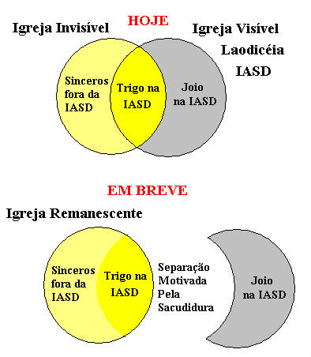
IGREJA DE LAODICÉIA X IGREJA REMANESCENTE

Slide 50
PARA REFLEXÃO!
“Nas balanças do santuário há de ser pesada a Igreja Adventista do Sétimo Dia. Ela será julgada pelos privilégios e vantagens que tem desfrutado ... Eu vi nosso Instrutor apontando para as vestes da chamada justiça. Tirando-as, pôs a descoberto a corrupção que estava por debaixo. Disse-me Ele, então: “Não vê como eles pretensiosamente encobriam seu depravamento e corrupção do caráter? ‘Como se fez prostituta a cidade fiel!’ A casa de Meu Pai é feita casa de comércio, um lugar de onde fugiram a presença e glória divinas! Por esse motivo é que há fraqueza, e falta de poder.”” Testemunhos Para a Igreja, Vol. 8, págs. 247, 250.

Slide 51
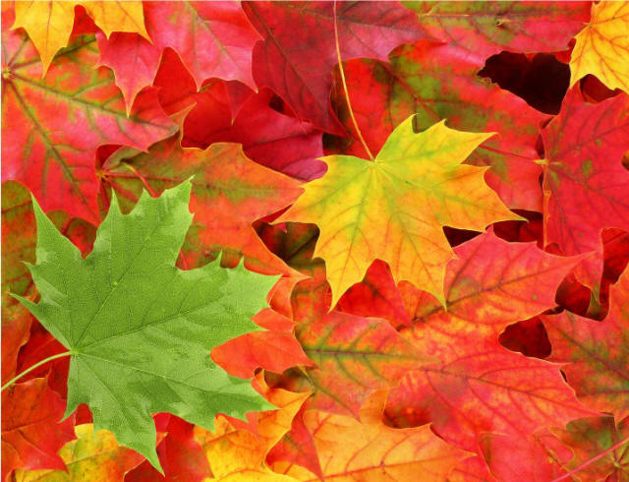
“Quem intentará acusação contra os escolhidos de Deus? É Deus quem os justifica.” Romanos 8:33.

Slide 52
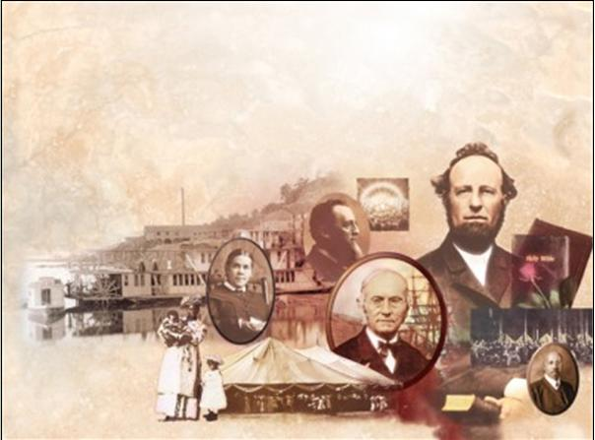
Estudo formatado pelos Adventistas do 7º Dia Históricos de Florianópolis-SC
Contato: restaurandoaverdade@gmail.com
Visite: WWW.ADVENTISTAS-HISTORICOS.COM

